Slide 1
Ajax란 무엇인가?
http://ajaxtags.sourceforge.net

Slide 2
Ajax vs. 기존 방식
Ajax
  Asynchronous Javascript and XML
기존 방식
  웹 브라우저가 서버에 Request 전송
  서버는 Request를 처리하여 Response를 사용자에게 전송
  웹 브라우저가 Response 내용을 표시

Slide 3
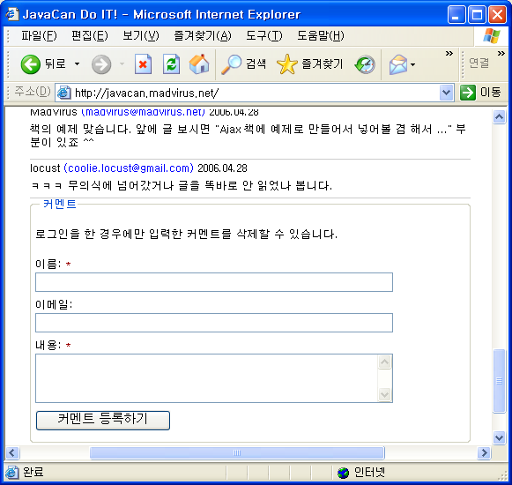

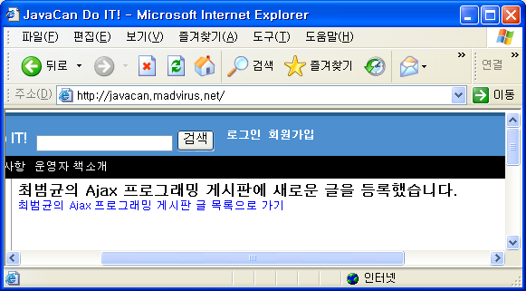
기존 방식(cont’)
웹서버
내용입력후
등록버튼클릭
요청받음
웹브라우저 자체가
서버에 데이터 전달
페이지 이동 발생
요청처리
(JSP/PHP/...)
DB
HTML 전송
HTML생성

Slide 4
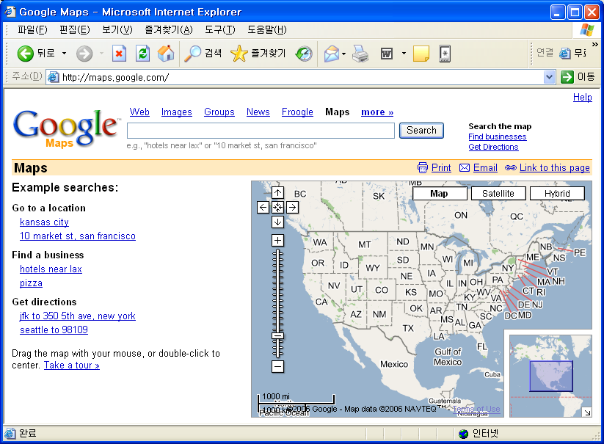
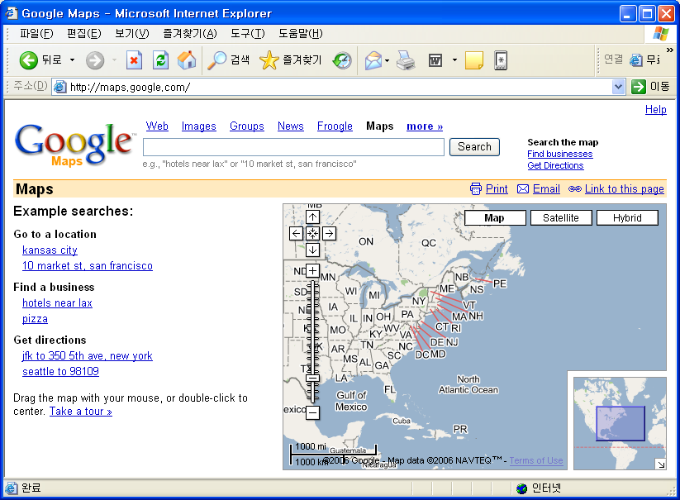
Ajax 방식(1)
  드래그한 만큼 지도 이미지 이동
이미지 위에서
마우스를 드래그

Slide 5
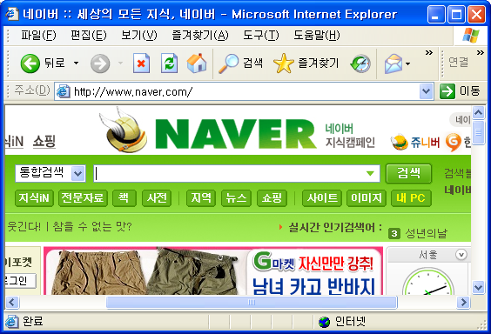
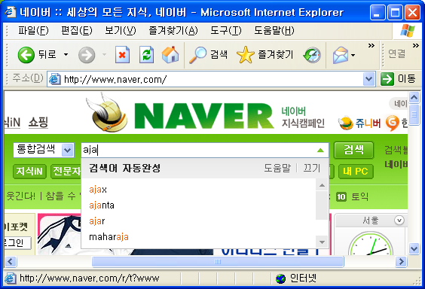
Ajax 방식(1)
  유사 검색어 목록 제시
검색어를 입력하면
유사 검색어 제시

Slide 6
Ajax는
  특정 웹브라우저의 기능에 독립적
    예, MS IE의 ActiveX
  대부분의 웹 브라우저가 기본 제공하는
    Javascript, XMLHttpRequest 등의 기술사용

Slide 7
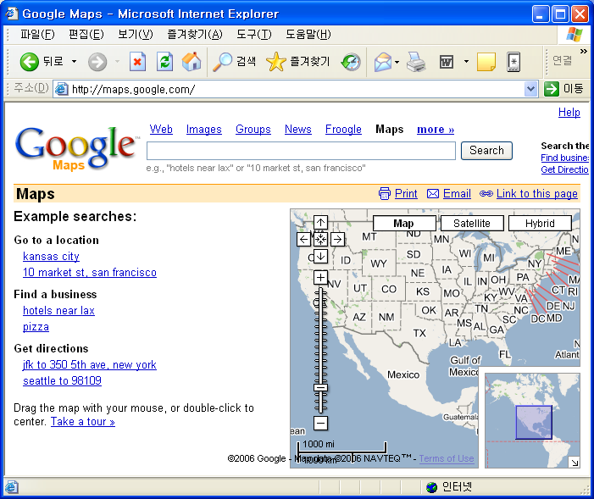
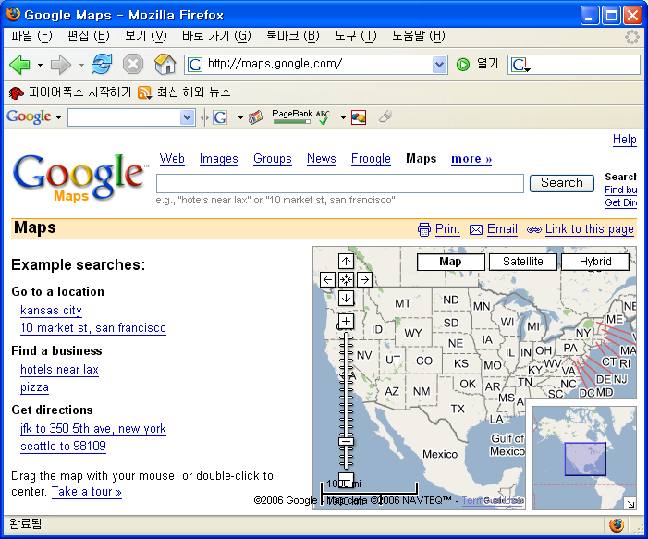
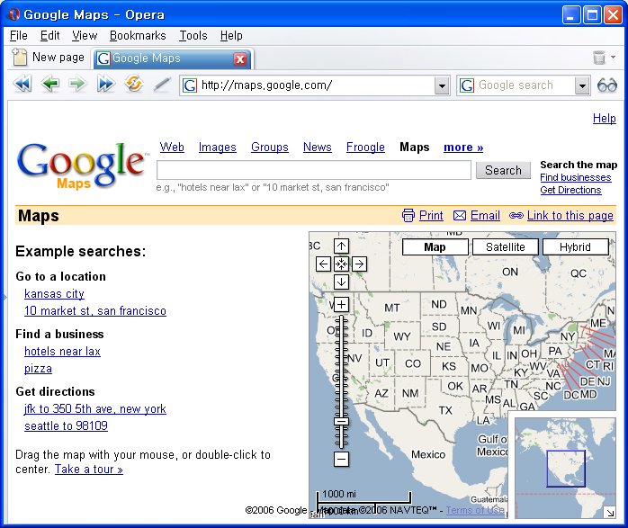
Ajax는
인터넷 익스플로러 6
파이어폭스 1.5
오페라 8.51

Slide 8
Ajax의 주요 구성
Ajax의 구성
자바스크립트
유저 이벤트 처리
서버와 데이터 교환
XMLHttpRequest
웹서버
DOM, CSS
문서 정보(폼 등)
UI 구성

Slide 9
Ajax의 구성
  XMLHttpRequest
    웹 서버와의 통신 담당
  DOM(Document Object Model)
    문서 구조 담당
  CSS
    글자색, 배경색 등의 UI 담당
  자바스크립트
    사용자의 동작 감지, XMLHttpRequest와 DOM, CSS 사이의 중개

Slide 10
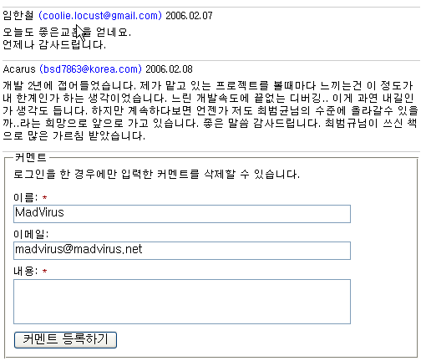
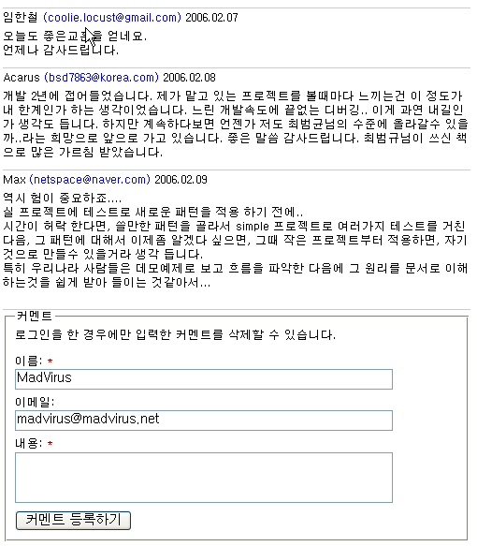
자바
스크립트
웹서버
서버와 통신 담당
XMLHttp
Request
요청받음
데이터
전달
DOM
페이지 이동 없이
입력한 내용이 곧바로 삽입
요청처리
자바
스크립트
DB
XML생성
(또는 텍스트)
DOM

Slide 11
기존 방식과 차이점
  웹 브라우저가 아닌
    XMLHttpRequest 객체가 웹서버와 통신
  웹 서버의 응답 결과가 HTML이 아닌
    단순 텍스트 또는 XML
  페이지 이동 없이 결과 표시

